Slide 1
第2章
线性回归及最大熵模型
主讲人：XXX

Slide 2
目录
一元线性回归
多元线性回归
最小二乘法
算法实例
梯度下降法
逻辑回归
分类模型评价指标
章节实验

Slide 3
01
算法概述
Algorithm Overview

Slide 4
算法概述
回归就是用一条曲线对数据点进行拟合，该曲线称为最佳拟合曲线，这个拟合过程称为回归。
线性回归(Linear Regression)是利用数理统计中的回归分析来确定两种或两种以上变量间相互依赖的定量关系的一种统计分析方法。
“线性”指一次，“回归”实际上就是拟合。线性回归一般用来做连续值的预测，预测的结果是一组连续值。在训练学习样本时，不仅需要提供特征向量X，还需要提供样本的实际结果（标记label），因此线性回归模型属于监督学习里的回归模型。

Slide 5
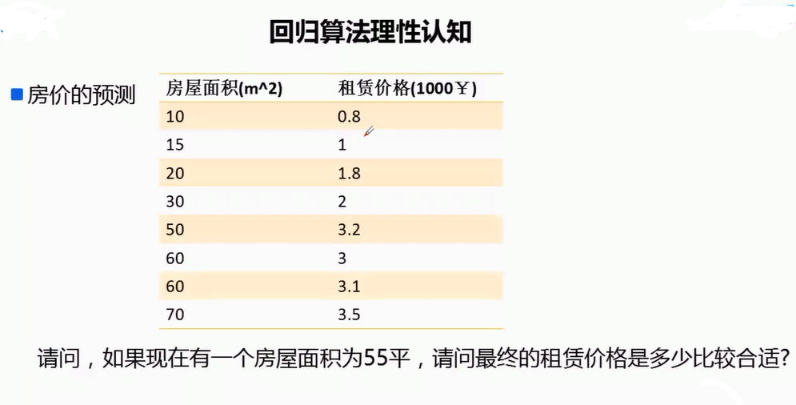
一元线性回归

Slide 6
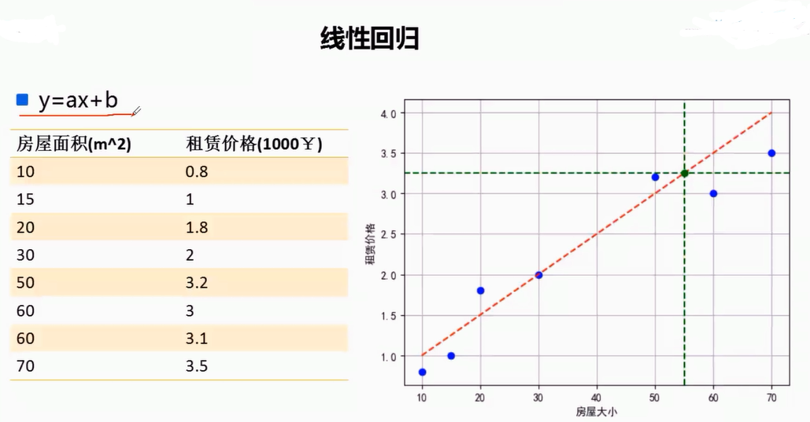
一元线性回归

Slide 7
线性回归
线性回归研究的是自变量与因变量之间的线性关系。
对于特征 及其对应的标签 ，线性回归假设二者之间存在线性映射
，其中 和 分别表示待学习的权重及偏置。权重的分量反应了各特征变量的重要程度。
线性回归的目标是求解 和 ，使得 与 尽可能接近。求解线性回归模型的基本方法是最小二乘法。
最小二乘法是一个不带条件的最优化问题，优化目标是让整个样本集合上的预测值与真实值之间的欧式距离之和最小。

Slide 8
02
一元线性回归
Simple Linear Regression

Slide 9
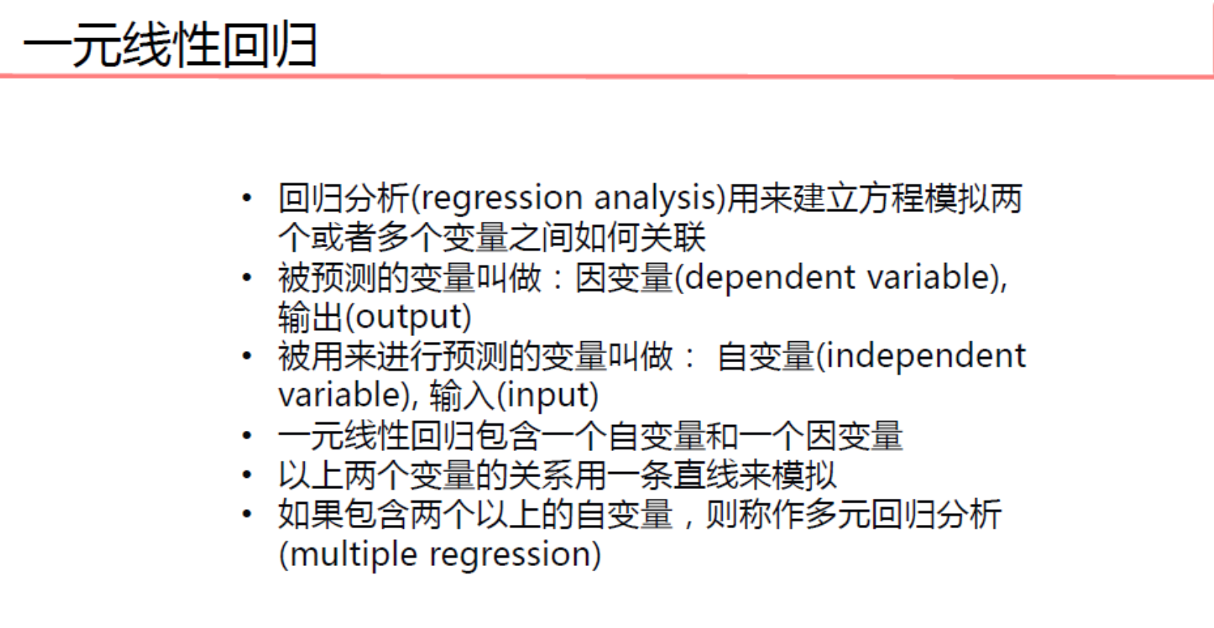

Slide 10
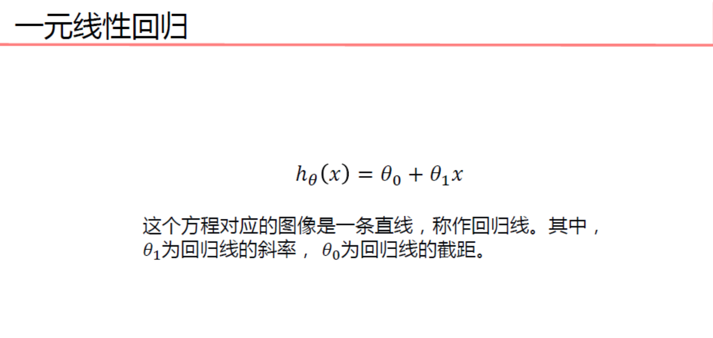

Slide 11
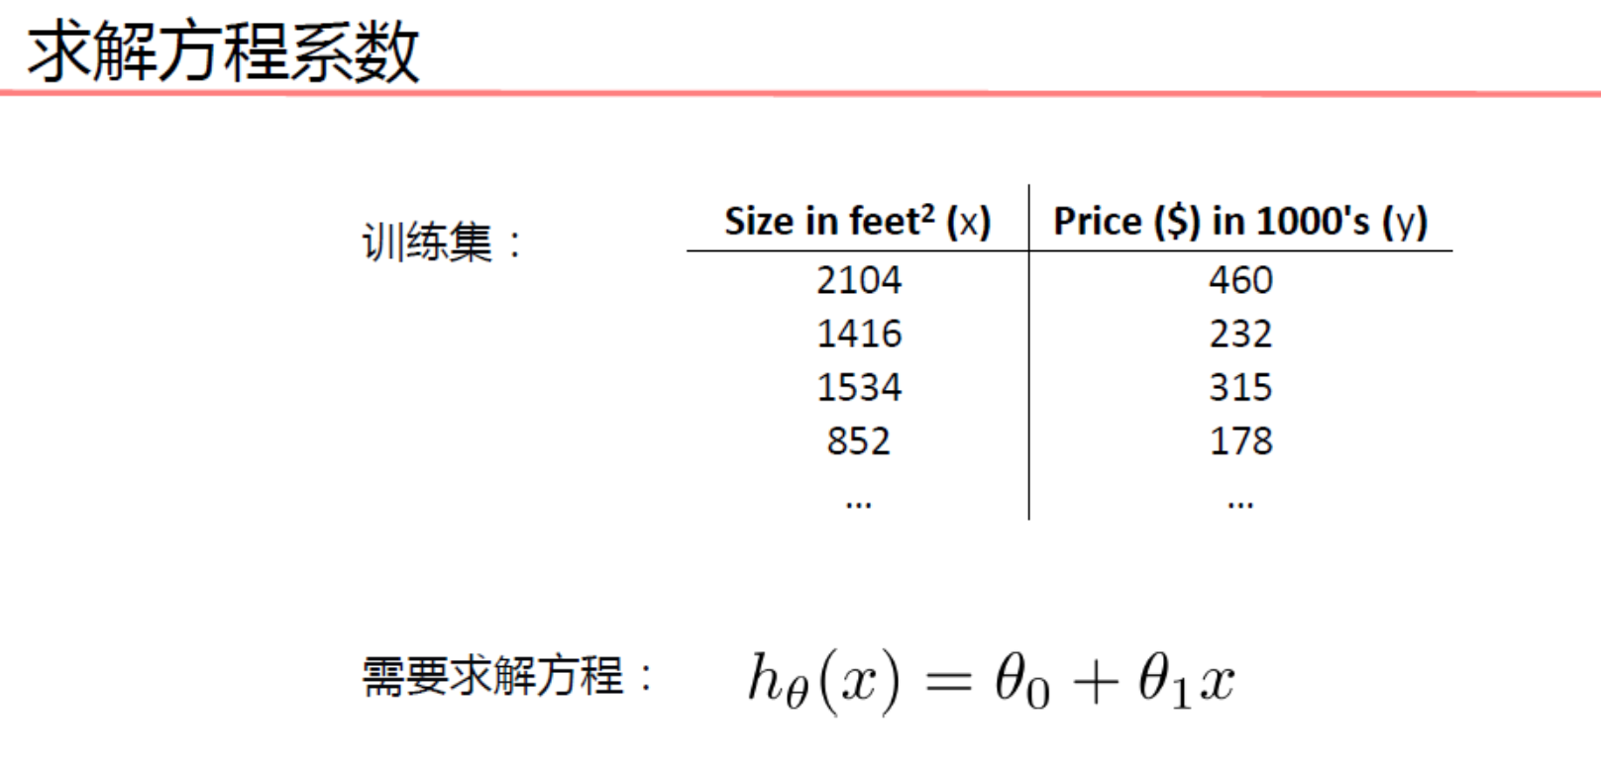

Slide 12
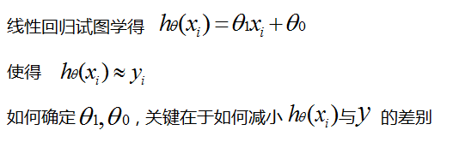
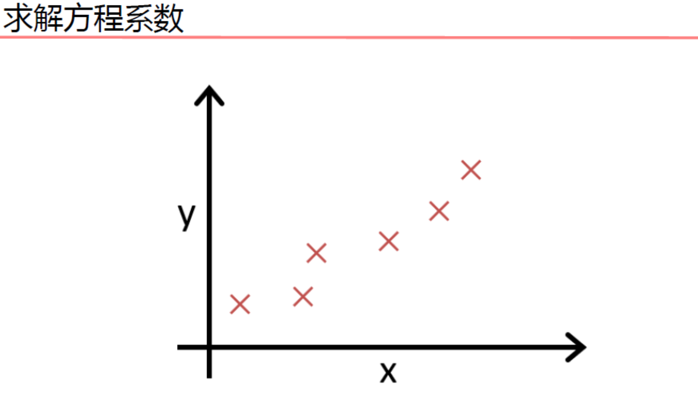
求解方程系数
基于均方误差最小化来进行模型求解的方法称为“最小二乘法”(least square method ) 。
在线性回归中，最小二乘法就是试图找到一条直线，使所有样本到直线上的欧氏距离之和最小。

Slide 13
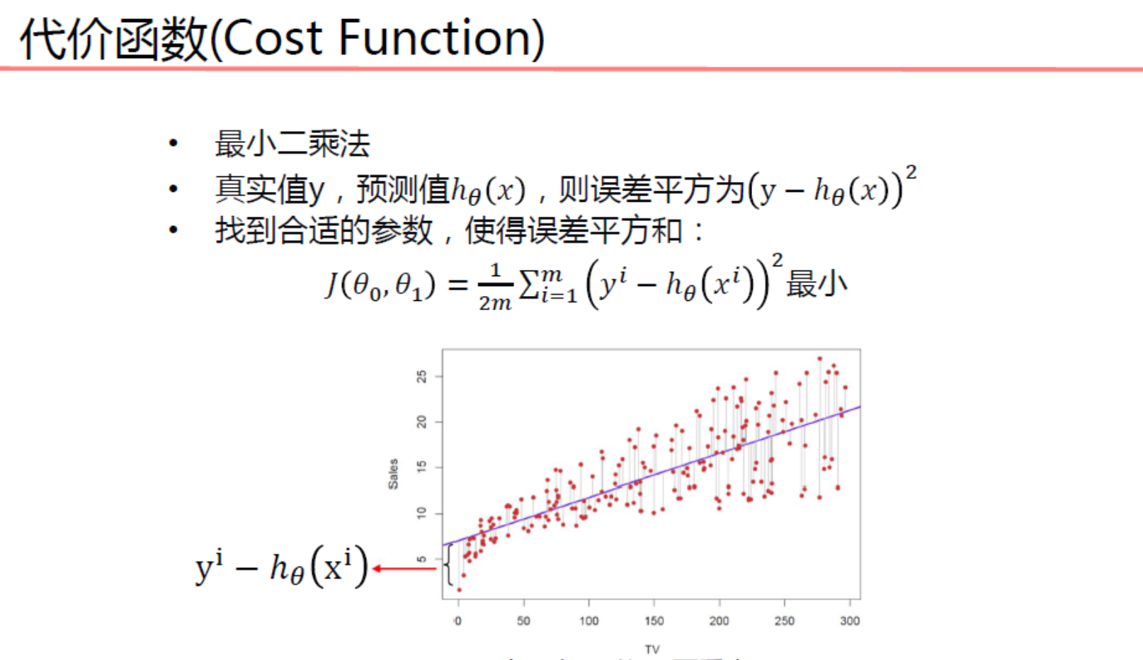
均方误差最小化(最小二乘法)
找到一条直线，使所有样本到直线上的欧式距离之和最小

Slide 14
最小二乘法求解系数
令目标函数对 和 的偏导为零可解得：

Slide 15
一元线性回归
给定空间中的一组样本点 ，目标函数为
令目标函数对 和 的偏导数为0
则可得到 和 的估计值

Slide 16
多元线性回归
可以将 同样看作权重，即
此时 ，优化目标为 其中 为样本矩阵的增广矩阵， 为对应的标签向量
求解优化目标可得
当 可逆时，线性回归模型存在唯一解。

Slide 17
多元线性回归
例子
工资18000，工龄50, 贷款额度是多少？

Slide 18
多元线性回归

Slide 21
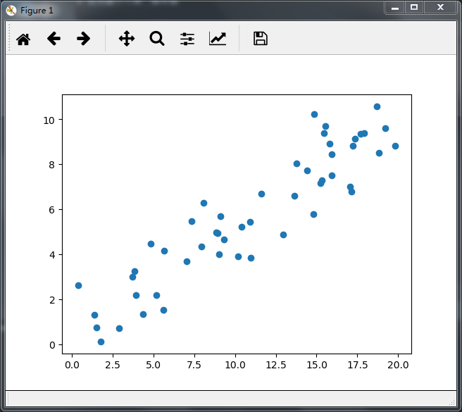
最小二乘法算法实现
import numpy as np from numpy import mat import matplotlib.pyplot as plt if __name__ == "__main__": iter = 50 #1 获得x,y数据#
X = np.random.rand(iter)*20 noise = np.random.randn(iter) y = 0.5 * X + noise plt.scatter(X,y) plt.show()

Slide 22
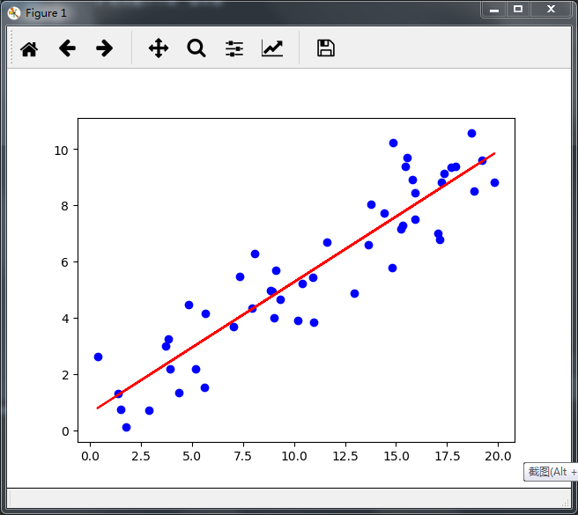
最小二乘法算法实现
#2 矩阵形式转换X, Y Y_mat = mat(y).T X_temp = np.ones((iter,2)) X_temp[:,0] = X X_mat = mat(X_temp) #3 利用解析法 p = (X^TX)^-1 X^T Y pamaters =(((X_mat.T)*X_mat).I)*X_mat.T*Y_mat print(pamaters) #4 显示 predict_Y = X_mat* pamaters plt.figure() plt.scatter(X, y, c="blue") plt.plot(X, predict_Y, c="red") plt.show()

Slide 23
03
算法应用
Algorithm Application

Slide 24
数据集介绍
波士顿房价数据集（Boston House Price Dataset）
波士顿房价数据集（Boston House Price Dataset）包含对房价的预测，以千美元计，给定的条件是房屋及其相邻房屋的详细信息。
该数据集是一个回归问题。每个类的观察值数量是均等的，共有 506 个观察，13 个输入变量和1个输出变量。
sklearn库的datasets包含该数据集（ load_boston）
调用方法：from sklearn import datasets

Slide 25
波士顿房价数据集（Boston House Price Dataset）
变量名说明：
CRIM：城镇人均犯罪率。
ZN：住宅用地超过 25000 平方尺 的比例。
INDUS：城镇非零售商用土地的比例。
CHAS：查理斯河空变量（如果边界是河流，则为1；否则为0）。
NOX：一氧化氮浓度。
RM：住宅平均房间数。
AGE：1940 年之前建成的自用房屋比例。
DIS：到波士顿五个中心区域的加权距离。
RAD：辐射性公路的接近指数。
TAX：每 10000 美元的全值财产税率。
PTRATIO：城镇师生比例。
B：1000（Bk-0.63）^ 2，其中 Bk 指代城镇中黑人的比例。
LSTAT：人口中地位低下者的比例。
MEDV：自住房的平均房价，以千美元计。

Slide 26
线性回归的Python语言实现
sklearn.linear_model中的LinearRegression可实现线性回归
调用方法：from sklearn.linear_model import LinearRegression
LinearRegression 的常用方法有：
fit(X,y[,n_jobs]) #拟合模型
predict(X) #求预测值 #同 decision_function

Slide 27
实现线性回归
波士顿房价预测的部分数据
直觉告诉我们：上表中住宅平均房间数与最终房价一般是成正比的，具有某种线性关系。我们利用线性回归来验证想法。
同时，作为一个二维的例子，可以在平面上绘出图形，进一步观察图形。
城镇人均犯罪率 | …… | 住宅平均房间数 | …… | 与五大就业中心的距离 | ……
0.00632 | …… | 6.575 | …… | 4.09 | ……
0.02731 | …… | 6.421 | …… | 4.9671 | ……
0.02729 | …… | 7.185 | …… | 4.9671 | ……
0.06905 | …… | 7.147 | …… | 6.0622 | ……

Slide 28
算法应用
import pandas as pd import numpy as np from sklearn import datasets import matplotlib.pyplot as plt from sklearn.linear_model import LinearRegression # 把数据转化成pandas的形式，在列尾加上房价PRICE boston_dataset = datasets.load_boston() data = pd.DataFrame(boston_dataset.data) data.columns = boston_dataset.feature_names data['PRICE'] = boston_dataset.target print(data)

Slide 29
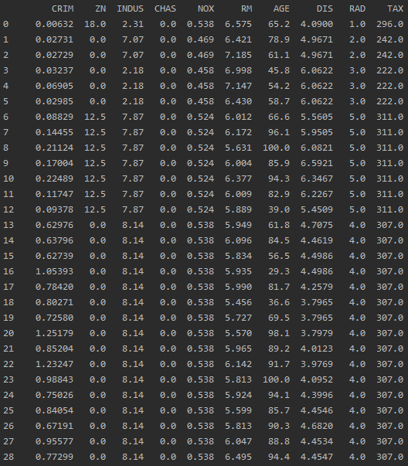
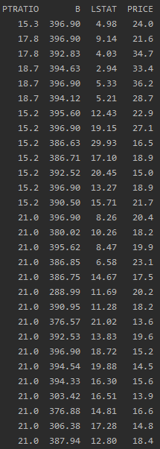

Slide 30
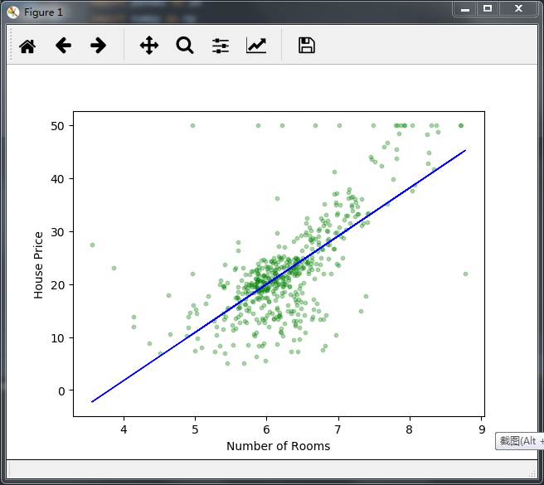
#取出房间数和房价并转化成矩阵形式
x=data.loc[:,'RM'].as_matrix(columns=None)
y=data.loc[:,'PRICE'].as_matrix(columns=None)
#进行矩阵的转置
x=np.array([x]).T
y=np.array([y]).T
#训练线性模型
l=LinearRegression()
l.fit(x,y)
# 画图显示 plt.scatter(x, y, s=10, alpha=0.3, c='green') plt.plot(x, l.predict(x), c='blue', linewidth='1') plt.xlabel("Number of Rooms") plt.ylabel("House Price") plt.show()

Slide 31
04
上机练习

Slide 32
算法练习
1、通过练习最小二乘法算法，了解代码中每条语句的含义，并深刻理解线性回归算法的基本原理。
2、通过练习波士顿房价预测算法，（1）逐步熟悉sklearn中数据集的使用方法（2）逐步熟悉使用sklearn的机器学习模型的基本过程。
3、通过练习最小二乘法算法，实现PPT第5页、第17页的预测问题。

